Slide 1

AI와 함께 그리는 나의 멋진 미래!
안영진 선생님과 떠나는 상상 여행

Slide 2


선생님을 소개합니다!
안녕하세요! 안영진입니다.
경복대학교에서 빅데이터를 공부했고, 지금은 'toneiverse'라는 멋진 회사를 운영하고 있어요. 오늘은 여러분의 상상력을 AI로 현실로 만드는 방법을 알려줄게요!

Slide 3




선생님이 하는 일
CEO 안영진
AI 선생님
toneiverse를 만들어 새로운 가상 세계를 디자인하고 있어요.
초등학생 친구들에게 미래의 마법, AI를 가르쳐줍니다.

Slide 4

1교시
AI로 나의 미래 그리기
"내가 되고 싶은 모습은 무엇일까요?"

Slide 5


AI란 무엇일까요?
똑똑한 비서 친구
상상력 증폭기
우리가 "그림 그려줘!"라고 말하면 아주 멋지게 완성해주는 인공지능 비서예요.
여러분의 머릿속에만 있던 상상을 눈으로 볼 수 있게 도와주는 도구랍니다.

Slide 6

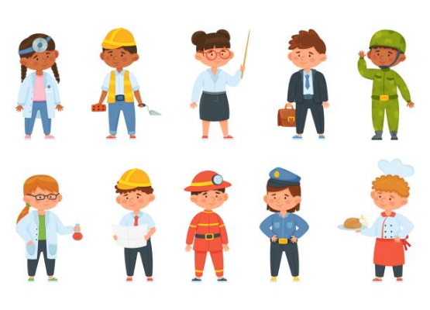



미래의 내 모습은?
우주를 누비는 탐험가
아픈 동물을 고치는 의사
멋진 옷을 만드는 디자이너
맛있는 요리를 하는 셰프

Slide 7



AI에게 마법 주문 걸기
1단계: 제미나이 접속하기
2단계: 할 일 적기 (예: 화성에서 축구를 하는 모습)
3단계: 분위기 추가 (예: 만화처럼 귀엽게, 밝은 햇살 아래서)

Slide 8
직접 해볼까요?
여러분이 정한 '마법 주문'을 입력하고, 10년 뒤 나의 멋진 모습을 그려보고, 선생님에게 자기소개를 해봅시다. "나는 훗날 무엇이 되어 있을까요?"

Slide 9

2교시
자료 다운로드 받기
"오늘 공부한 내용을 집으로 가져가요!"

Slide 10
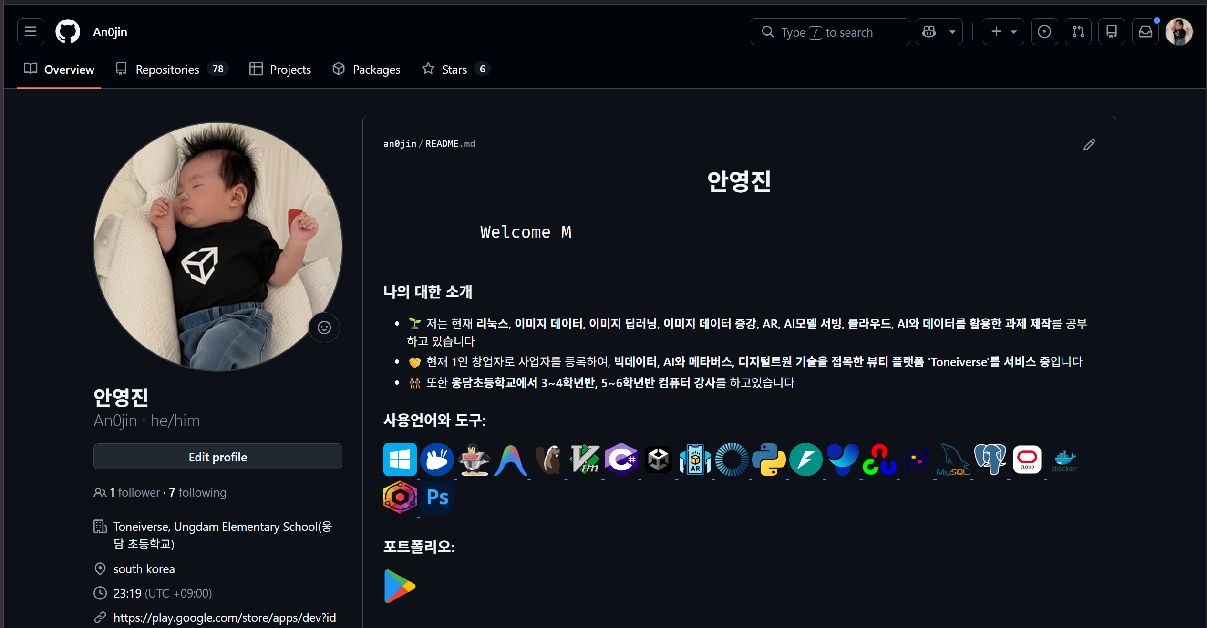
Github.com/an0jin에 들어간다

Slide 11
repositories에 들어간다

Slide 12

질문 있나요?
안영진 선생님이 무엇이든 답해줄게요!
help@toneiverse.com
여러분의 멋진 미래를 응원합니다!

Slide 13




Image Sources
https://png.pngtree.com/png-vector/20250808/ourlarge/pngtree-cartoon-male-teacher-character-vector-png-image_16793351.webp
Source: pngtree.com
https://media.istockphoto.com/id/1360672323/vector/cartoon-kids-of-different-professions-children-in-professional-uniforms-boy-and-girl.jpg?s=612x612&w=0&k=20&c=DKtNb-VjO6Ch13oe5jrG42vlUE9X3i5l8rFK3fzM_Sc=
Source: www.istockphoto.com
https://images.stockcake.com/public/b/8/3/b8377ade-3e6f-4eec-9abd-7fd61aff96f3_large/kids-using-tablets-stockcake.jpg
Source: stockcake.com
https://png.pngtree.com/png-vector/20251014/ourlarge/pngtree-blue-3d-mouse-cursor-icon-with-digital-click-animation-png-image_17709906.webp
Source: pngtree.com

